Slide 1

Edunexus DUOC UC
Mensajería instantanea para alumnos y docentes
Ingeniería Informática
Escuela de Informática y Telecomunicaciones
Sede Puente Alto
2024
Docente Instructor de la Asignatura:
FABIAN ENRIQUE SALDAÑO PEREZ
Integrantes del Equipo:
Nicolas Quiroz
Alexander Negrete
Portafolio de título

Slide 2
La problemática y contexto de caso
Actualmente en el sistema de aula virtual de la institución Duoc UC, se cuenta con variados canales de comunicación, con los que se realiza la tarea de difusión de información relevante, sin embargo, a pesar de existir este canal, hay instancias en las que la información no se difunde a tiempo o de manera necesaria.
El sistema, si bien cuenta con mensajería en línea como tales lo son AVA, o correos institucionales, no cuenta con un sistema de mensajería instantánea como lo son las apps de mensajería

Slide 3
Solución y objetivo
Solución
El proyecto EDUNEXUS propone una solución a esta problemática con la elaboración de un sistema de mensajería instantánea, que trabaje en conjunto con los datos ya usados por la institución para brindar canales de comunicación e información más eficientes
Objetivo
Creación de un sistema de mensajería instantánea que permite la comunicación entre docentes y alumnos pertenecientes a sus mismas secciones de cada asignatura que les corresponda

Slide 4
Alcance del proyecto
Que hace el sistema ?
Registro e ingreso con cuentas institucionales
Manejo de datos de sedes, carreras, asignaturas y secciones para separar a todos los usuarios donde corresponden
Mensajería instantánea mediante chat de sección
Manejo de notas de alumnos ingresados
Ingreso de productos y manejo de los mismos por alumnos y administradores
Que no hace el sistema
Envío de archivos u otros tipos de datos que no sean mensajes de textos
No maneja tareas que AVA ya realice

Slide 5
Requerimientos funcionales
1: Registro de usuario
2:Registro solo con cuentas institucionales
3:Asignación automática de tipo de cuentas
4:Inicio de sesión
5:Mantenedor de usuario
6:Mantenedor de asignaturas
7:Mantenedor de secciones
8:Vinculación de cuentas a secciones
9:Creación del chat room de la sección
10:Vinculación de cuentas a chat room
11:Visualización de cuentas en chat
12:Creación de productos
13:Mantenedor de productos
12:Creación de productos
13:Mantenedor de productos
14:Visualización de productos en perfil
15:Vinculación de productos a alumno
16:Creación de sedes
17:Mantenedor de sedes
18:Creación de carreras
19:Mantenedor de carreras
20:Vinculación de carreras asignaturas
21:Ingreso de notas
22:Visualización de notas en perfil

Slide 6
Requerimientos No Funcionales
1.- Sistema web
2.- Compatible con distintos dispositivos
3.- Compatible con distintos navegadores
4.- Base de datos MSSQL

Slide 7
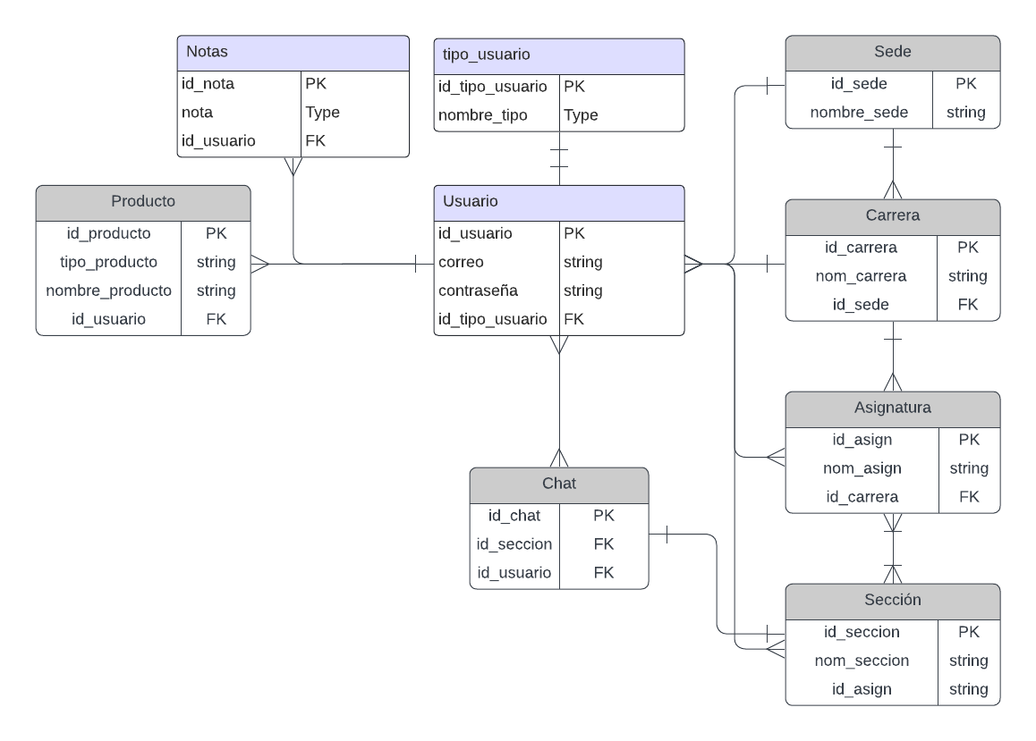
Modelo de datos relacional

Slide 8
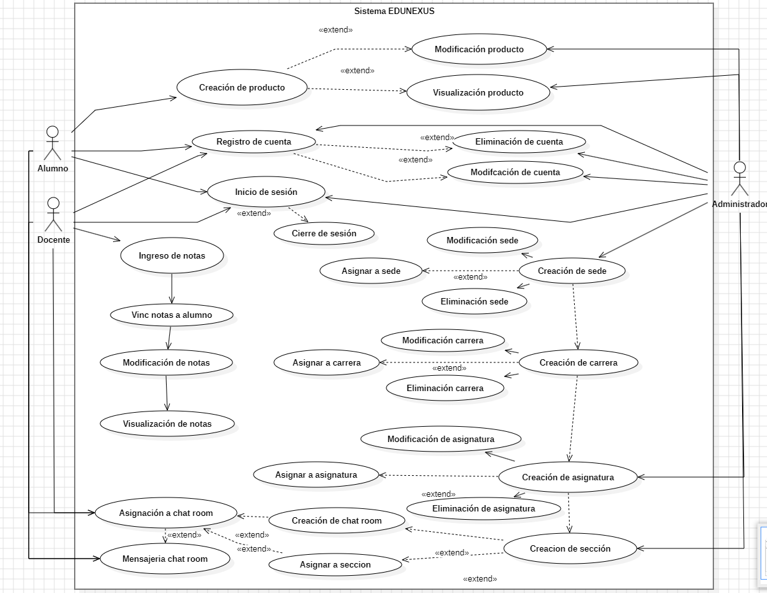
Diagrama de caso de uso

Slide 9
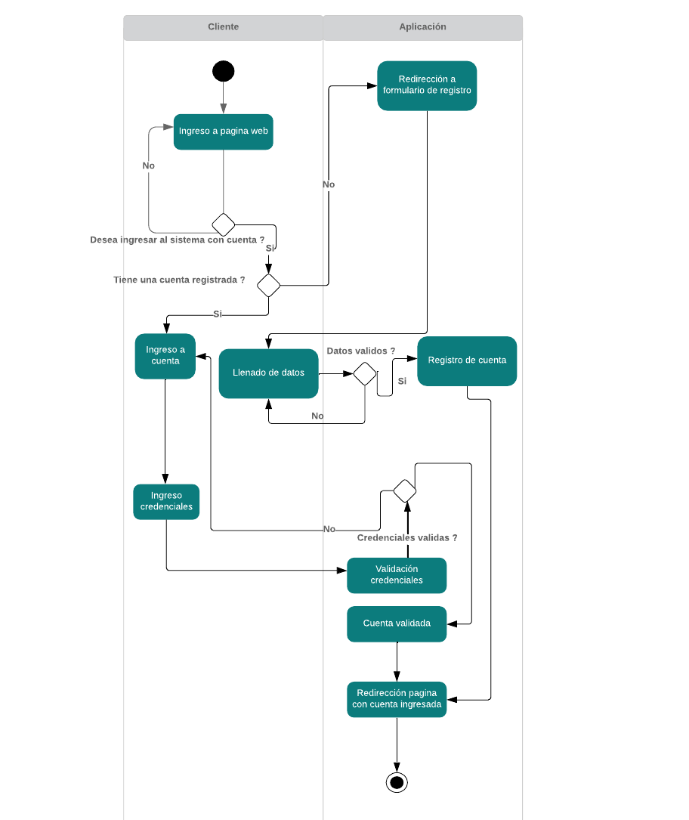
Diagrama de actividades: ingreso y registro

Slide 10
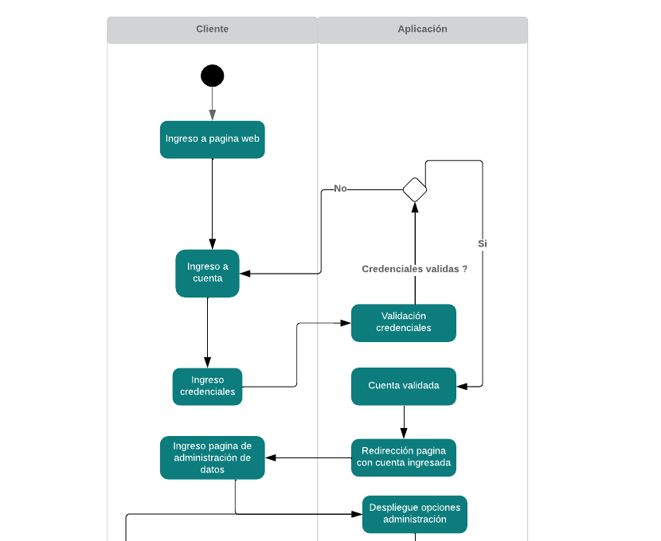
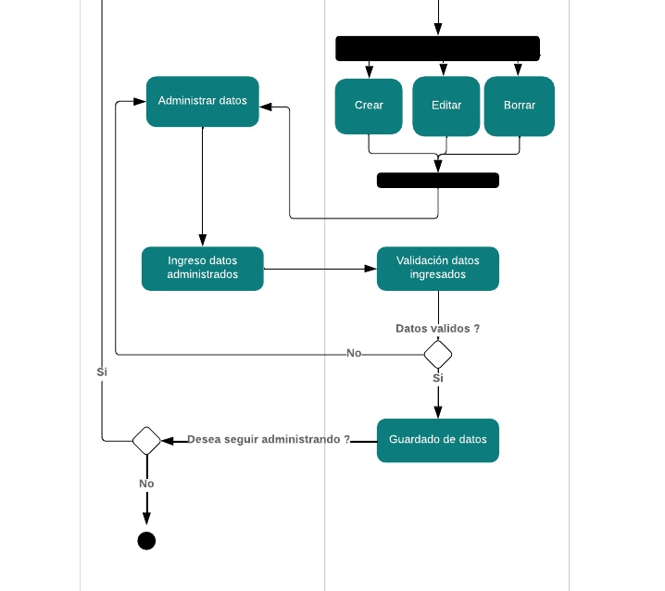
Diagrama de actividades: Manejo de datos

Slide 11
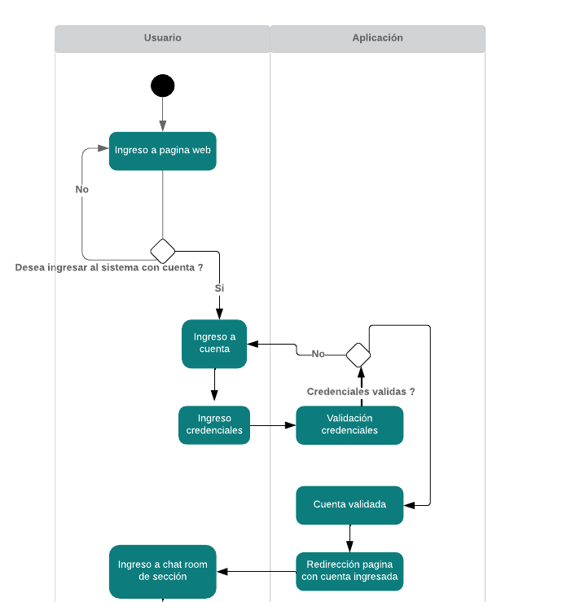
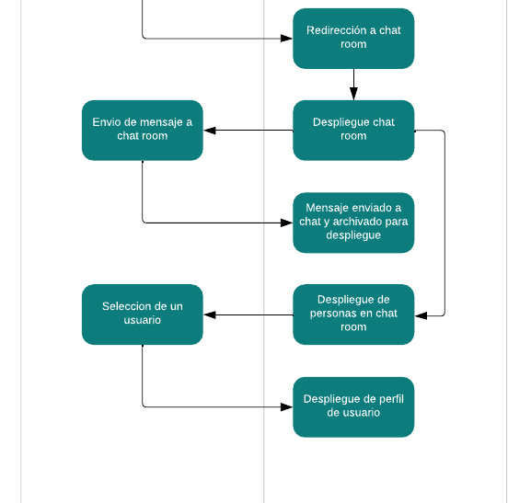
Diagrama de actividades: Chat room

Slide 12
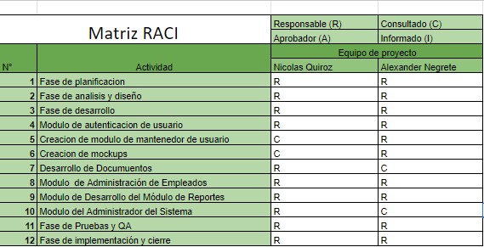
Matriz RACI

Slide 13
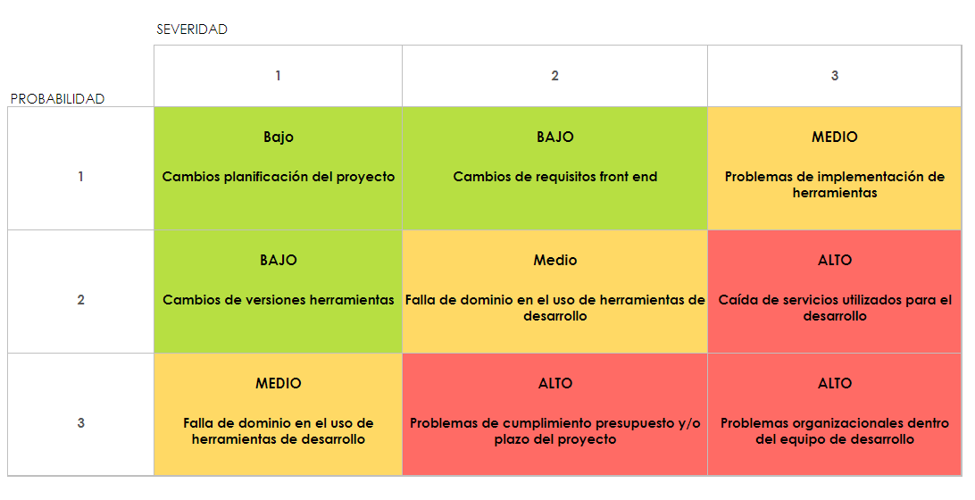
Matriz de riesgos

Slide 14
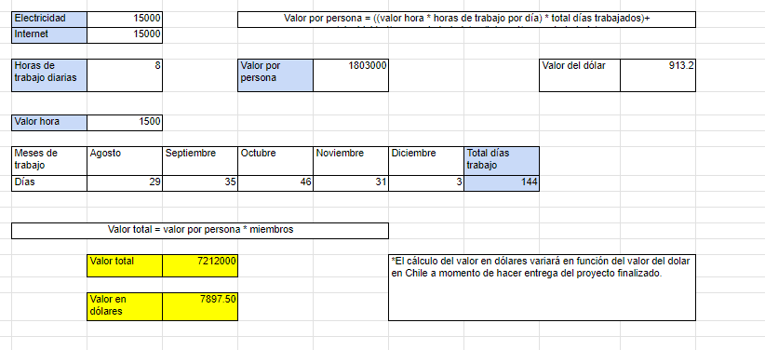
Resumen de costos

